Slide 1
Работа с диаграммами UML
МКД 03.01 «Технология разработки программного обеспечения»

Slide 2
Зачем нужны модели?
  Модели строятся для того, чтобы понять, будет ли некая конструкция работать.
  Модели должны быть пригодны для испытаний.
  Если модель нельзя оценить, она бесполезна.
  Проект изучается на модели, когда модель обходится существенно дешевле, чем реальный предмет.

Slide 3
Зачем нужны диаграммы UML
  UML-диаграммы используются, когда имеется нечто определенное, что хочется проверить, а применение UML обходится дешевле, чем написание кода.
  Диаграммы полезны для общения с другими людьми и для выявления проектных проблем.
  UML-диаграммы удобны для распространения проектных концепций в среде разработчиков.

Slide 4
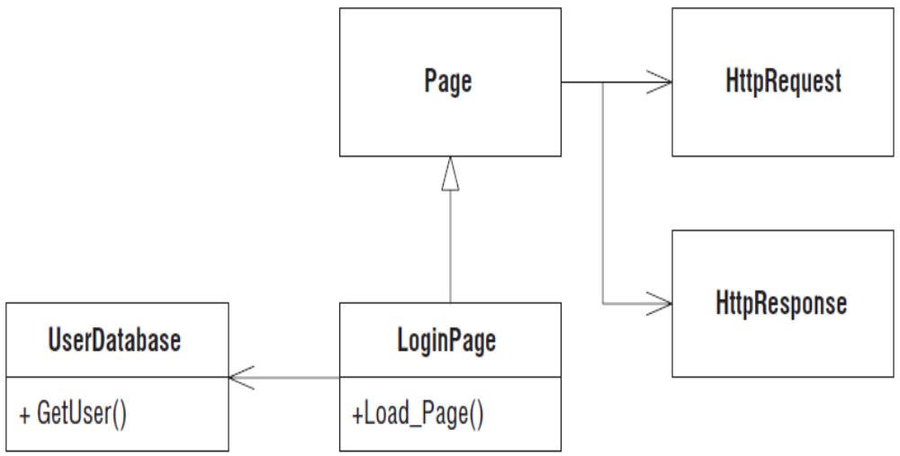
Класс LoginPage
наследует
необходимы
использует

Slide 5
Пузырьковая сортировка BubbleSorter.cs
public class BubbleSorter
{
private static int operations;
public static int Sort(int [] array)
{
operations = 0;
if (array.Length <= 1)
return operations;
for (int nextToLast = array.Length-2; nextToLast >= 0;
nextToLast--)
for (int index = 0; index <= nextToLast; index++)
CompareAndSwap(array, index);
return operations;
}

Slide 6
Пузырьковая сортировка BubbleSorter.cs
private static void Swap(int[] array, int index)
{
int temp = array[index];
array[index] = array[index+1];
array[index+1] = temp;
}
private static void CompareAndSwap(int[] array, int index)
{
if (array[index] > array[index+1])
Swap(array, index);
operations++;
}
}

Slide 7
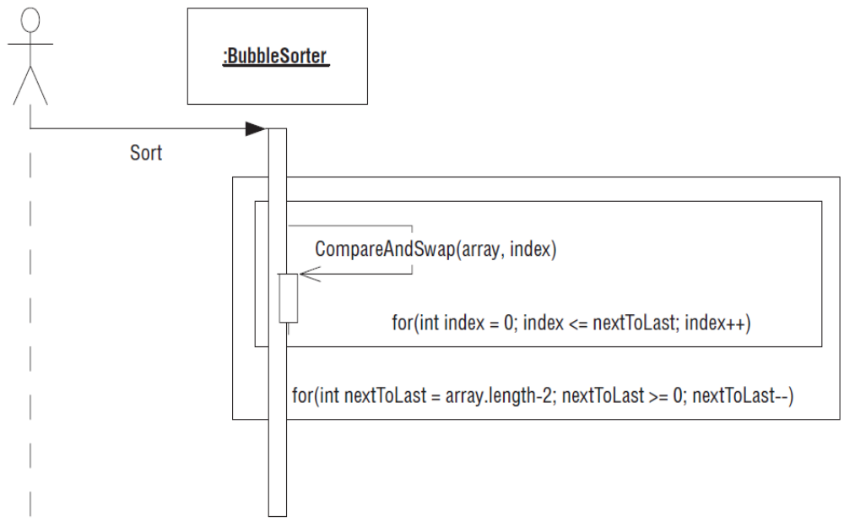
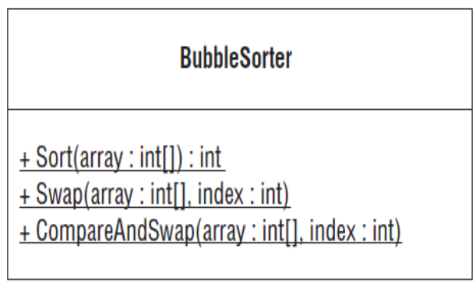
Пузырьковая сортировка: диаграммы классов и последовательности

Slide 8
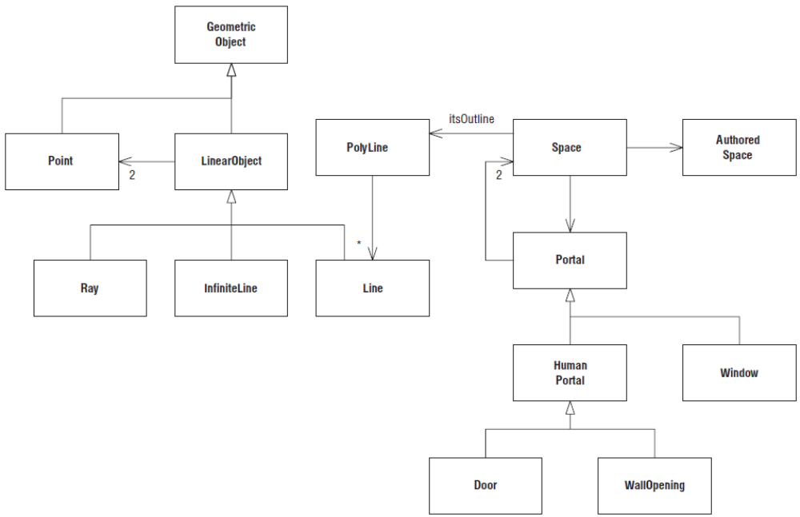
Диаграмма-карта
атрибут
содержит
наследует
состоит из
нескольких

Slide 9
Когда применять UML
  Финальная документация
  Диаграммы, документирующие сложные протоколы, которые трудно понять из кода.
  Диаграммы-карты тех частей системы, в которые заглядывают относительно редко.
  Диаграммы, которые выражают общую идею дизайна системы.
  Диаграммы, которые выражают намерения проектировщика лучше, чем это может сделать код.

Slide 10
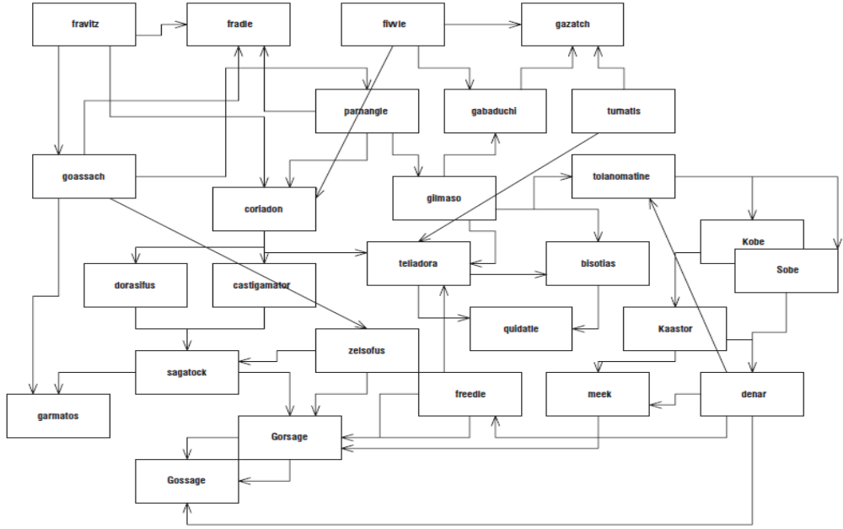
Плохая диаграмма

Slide 11
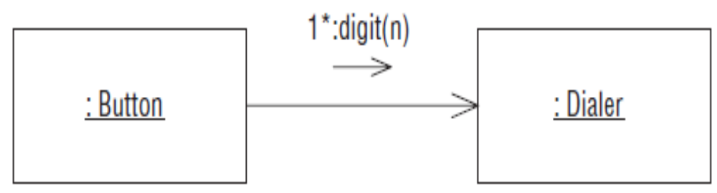
Управление мобильным телефоном
Диаграмма кооперации - 1
Программа распознает нажатия кнопок и
отправляет сообщения некоему объекту,
который управляет набором номера
посылает много сообщений по 1 цифре
объекты

Slide 12
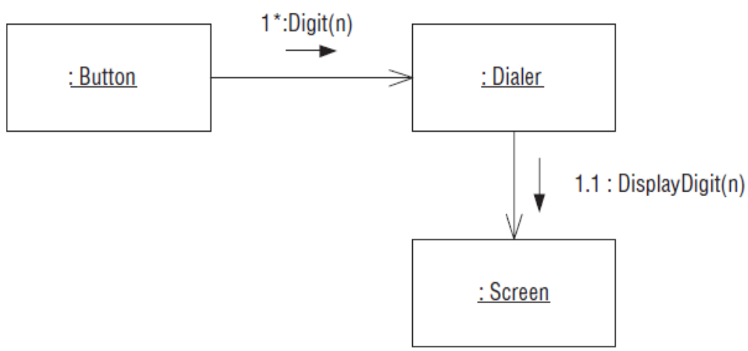
Управление мобильным телефоном
Диаграмма кооперации - 2
Что будет делать Dialer, получив очередное сообщение
с цифрой? Выведет ее на экран.
сообщение с цифрой
объект

Slide 13
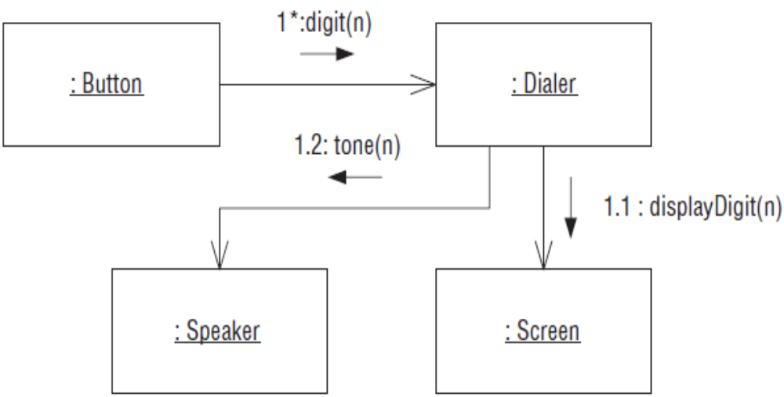
Управление мобильным телефоном
Диаграмма кооперации - 3
Затем Dialer должен подать звуковой сигнал в динамик.
сообщение
с цифрой
объект

Slide 14
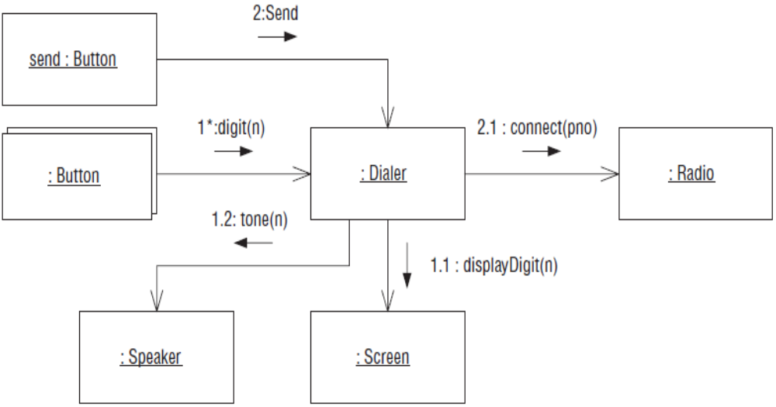
Управление мобильным телефоном
Диаграмма кооперации - 4
Пользователь нажимает кнопку Send - вызывать абонента.
В ответ надо сказать сотовому радио-передатчику,
чтобы он соединился с сетью и передал набранный номер

Slide 15
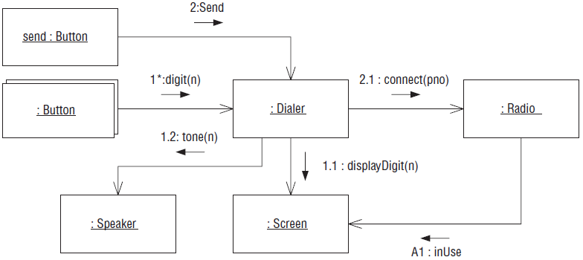
Управление мобильным телефоном
Диаграмма кооперации - 5
После установления соединения объект Radio просит
объект Screen зажечь индикатор «работает»

Slide 16
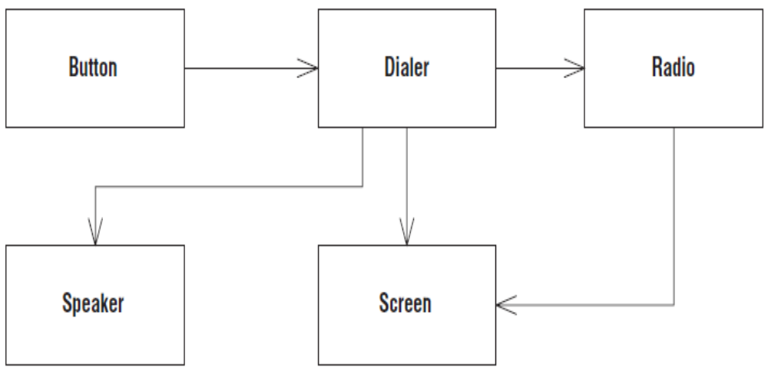
Управление мобильным телефоном
Диаграмма классов - 1
public class Button
{
private Dialer itsDialer;
public Button(Dialer dialer)
{
itsDialer = dialer;
}
...
}
???

Slide 17
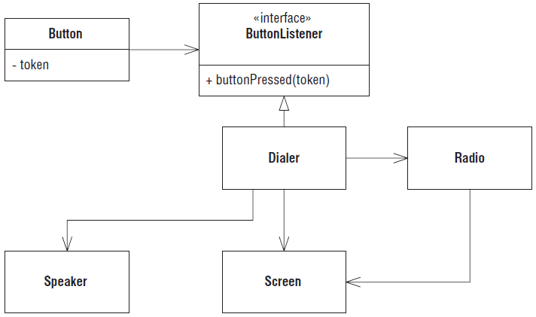
Управление мобильным телефоном
Диаграмма классов - 2
интерфейс
???
вызывает
поле

Slide 18
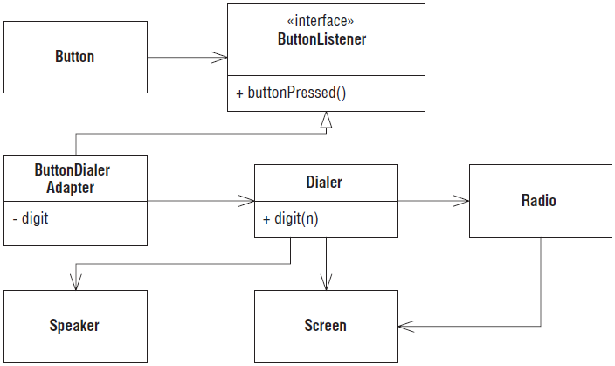
Управление мобильным телефоном
Диаграмма классов - 3
Класс ButtonDialerAdapter реализует интерфейс
ButtonListener, получая данные от buttonPressed и
посылая сообщение digit(n) классу Dialer.
Цифра, передаваемая Dialer, хранится в самом адаптере.

Slide 19
Управление мобильным телефоном
Программный код - 1
public class ButtonDialerAdapter : ButtonListener
{
private int digit;
private Dialer dialer;
public ButtonDialerAdapter(int digit, Dialer dialer)
{
this.digit = digit;
this.dialer = dialer;
}
public void ButtonPressed()
{
dialer.Digit(digit);
}
}

Slide 20
Управление мобильным телефоном
Диаграмма кооперации - 5

Slide 21
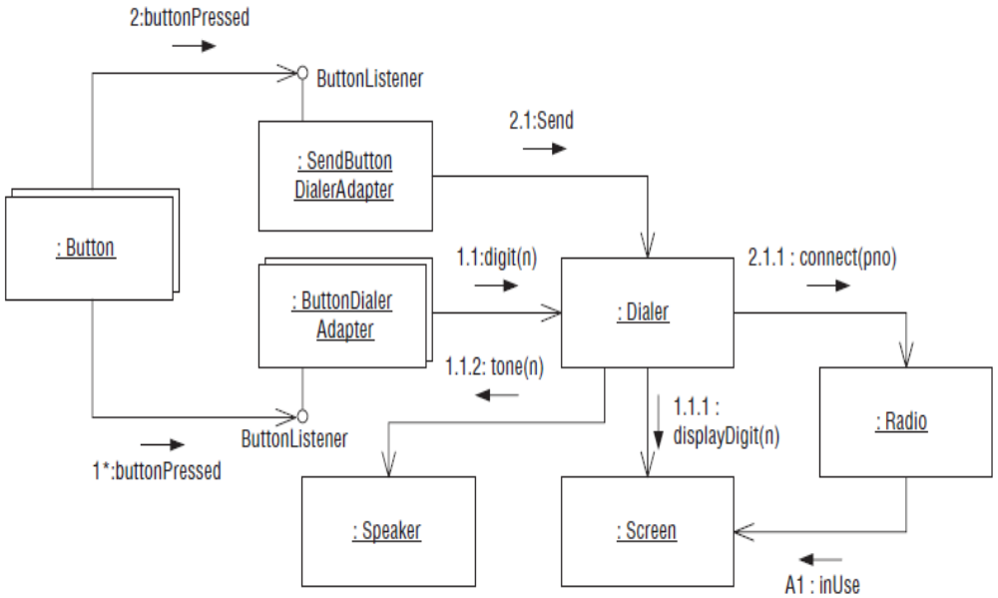
Управление мобильным телефоном
Диаграмма кооперации - 6

Slide 22
Когда рисовать диаграммы?
  Несколько человек должны понимать структуру конкретной части дизайна, поскольку будут работать над ней одновременно. Остановитесь, когда общее понимание достигнуто.
  Необходимо добиться консенсуса, но хотя бы два человека не согласны с конкретным элементом дизайна. Ограничьте время обсуждения, а затем определите способ принятия решения, например голосование или мнение беспристрастного арбитра. Остановитесь, когда время истекло или решение уже можно принять. Затем сотрите диаграмму.

Slide 23
Когда рисовать диаграммы?
  Возникает потребность мысленно визуализировать идею дизайна, и диаграммы могут помочь в ее обдумывании. Остановитесь, когда понимаете, что закончить мысль уже можно в коде. Выбросьте диаграммы.
  Требуется объяснить структуру части кода самому себе или кому-то еще. Остановитесь, когда поймете, что объяснять лучше, глядя на код.
  Близится конец проекта, и заказчик попросил представить диаграммы как часть документации для третьих лиц.

Slide 24
Когда НЕ рисовать диаграммы?
  Только потому, что так велит процесс.
  Потому, что вы чувствуете себя виноватым в том, что не рисуете их, или думаете, что так поступают все хорошие проектировщики. Хорошие проектировщики пишут код. Диаграммы они рисуют только по мере необходимости.

Slide 25
Когда НЕ рисовать диаграммы?
  Чтобы создать полную документацию этапа проектирования перед тем, как приступить к кодированию. Такие документы почти всегда оказываются бесполезны, зато отнимают немало времени.
  Чтобы по ним могли кодировать другие люди. Настоящие архитекторы программ принимают непосредственное участие в кодировании того, что спроектировали.

Slide 26
Спасибо за внимание!
Работа с диаграммами UML

